Slide 1


Ремонт муниципальных квартир
Управление ЖКХ города Калуги
2025 год

Slide 2

Проведение работ по капитальному ремонту помещений, находящихся в муниципальной собственности осуществляется в рамках муниципальной программы «Обеспечение доступным и комфортным жильем и коммунальными услугами населения муниципального образования «Город Калуга»
Цель программы :
Задачи программы :
Выполнение работ по капитальному ремонту жилых помещений , входящих в состав муниципального жилого фонда
Создание комфортной среды для человека, обеспечивающей удовлетворение жилищных потребностей и высокое качество жизни

Slide 3


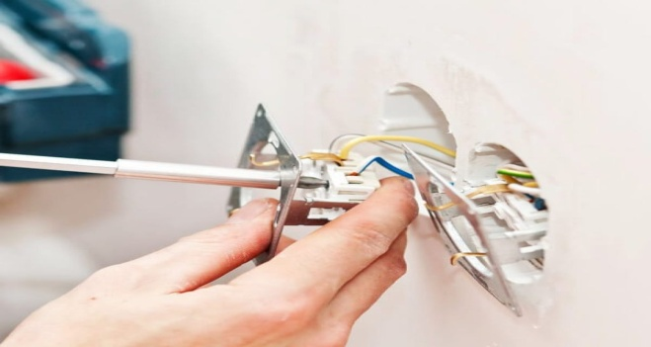
Ремонт муниципального жилого фонда осуществляется по заявочному принципу на основании обращений граждан, нанимателей помещений
В рамках данного ремонта проводятся: ремонт полов, замена оконных и дверных блоков, ремонт внутриквартирной системы электроснабжения и отопления, замена газового оборудования ( при наличии акта газораспределительной организации о непригодности оборудования для дальнейшей эксплуатации )
В пределах выделяемого финансирования из бюджета муниципального образования «Город Калуга» производится ремонт свободного муниципального жилого фонда

Slide 4
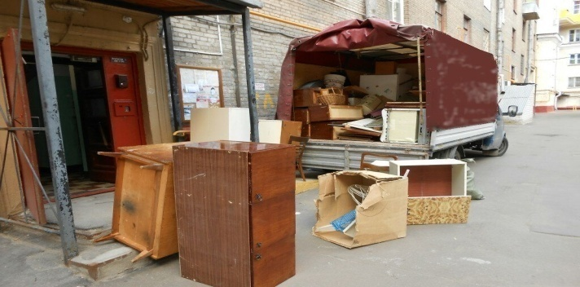
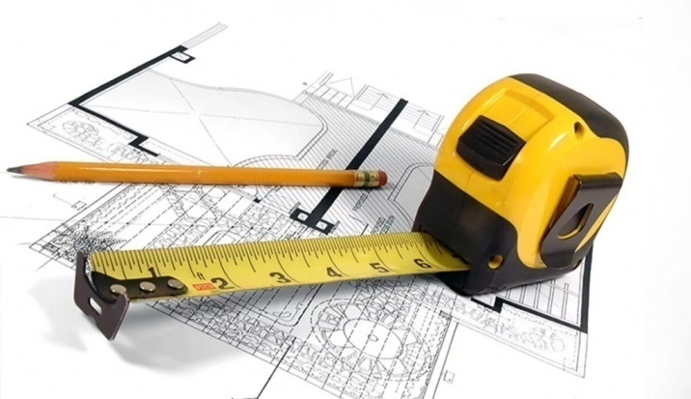


Этапы ремонтных работ
Освобождение квартиры от хозяйственно- бытового мусора
Проведение обмерных работ и составление сметного расчета
Выбор подрядной организации в соответствии с ФЗ-№44
Проведение ремонтных работ

Slide 5


Категории граждан которым предоставляется отремонтированный муниципальный жилой фонд
Имеющие право на внеочередное улучшение жилищных условий во исполнение судебных решений
Имеющие право на внеочередное улучшение жилищных условий, в связи с имеющимися у них тяжелых формам хронических заболеваний
Проживающие в непригодных для проживания жилых помещениях
В порядке общей очереди

Slide 6

Ежегодно Городская Дума Города Калуга принимает решение о выделении финансирования на ремонт муниципальных квартир за счет городского бюджета.
На 2025 год выделено 10 млн. рублей.
На 1 сентября освоено более
9,9 млн. рублей , отремонтировано 1124 кв.м. площадей муниципальных квартир .
Ввиду наличия потребности дополнительно выделено 3 млн. рублей , что позволит отремонтировать еще 340 кв.м. площади муниципального жилья в этом году.
В 2024-2025 года ремонтируются жилые помещения маневренного жилого фонда.
С 2020 года по 2024 год на ремонт муниципального жилья в городе Калуга направлено более 39,9 млн. рублей

Slide 7
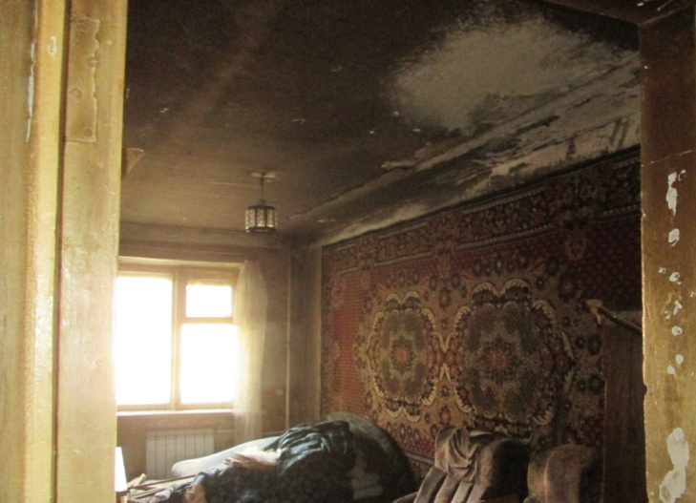
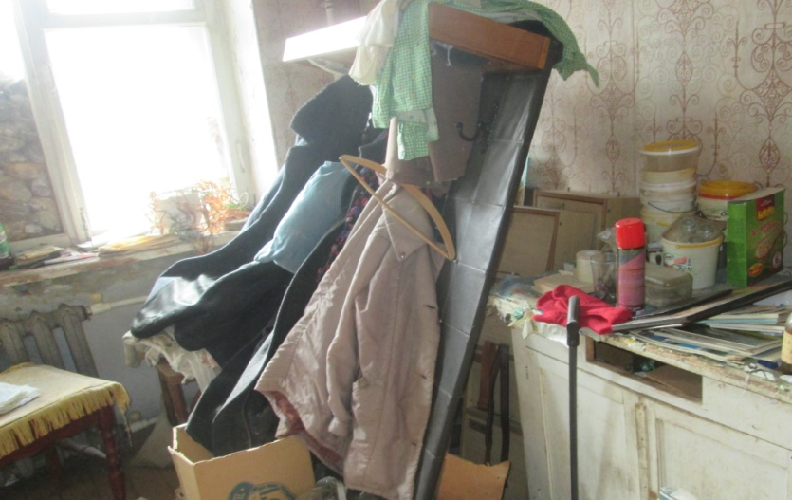
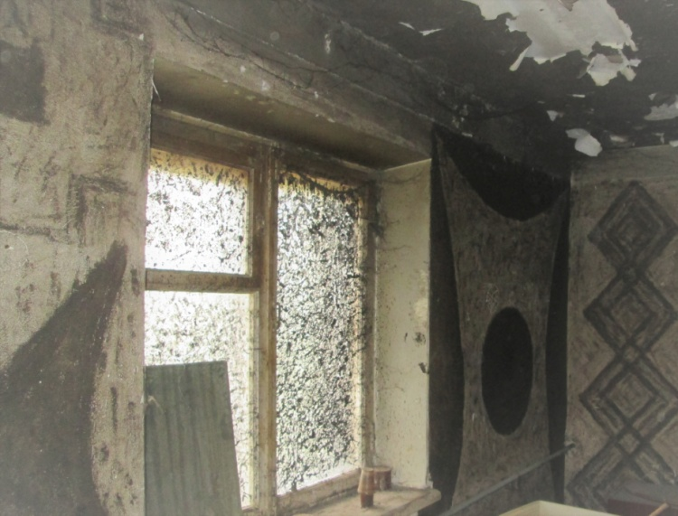
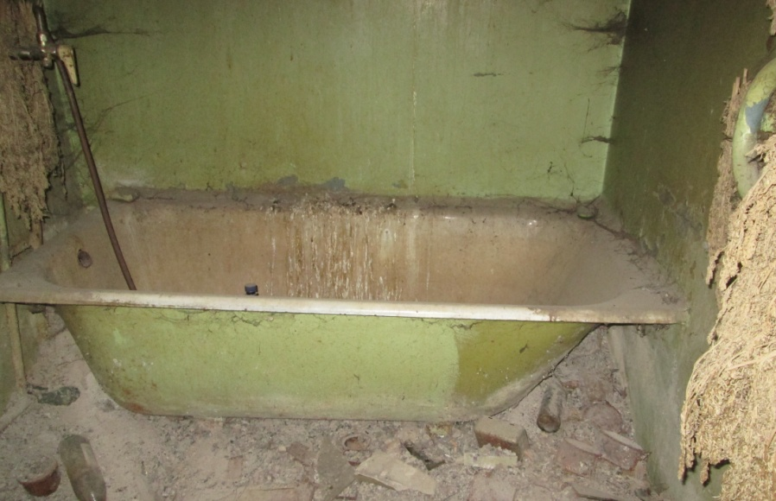
Состояние квартир до ремонта

Slide 8
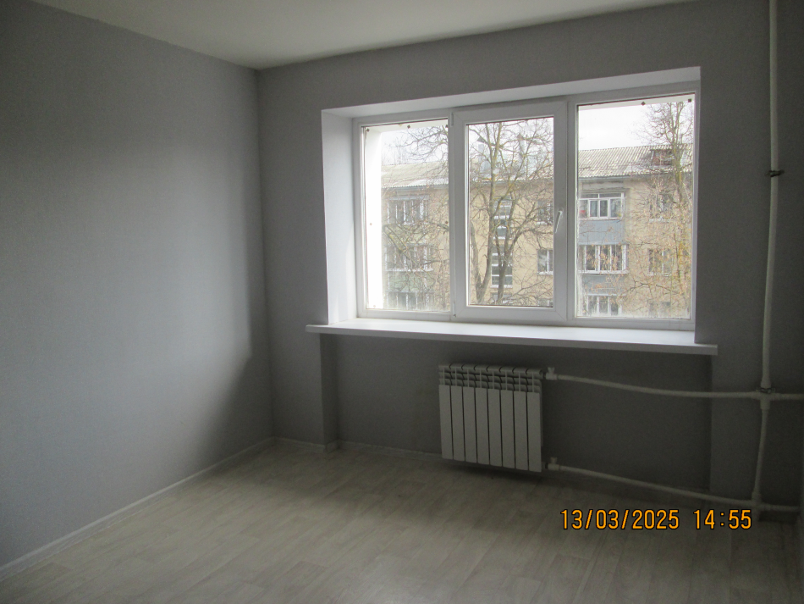

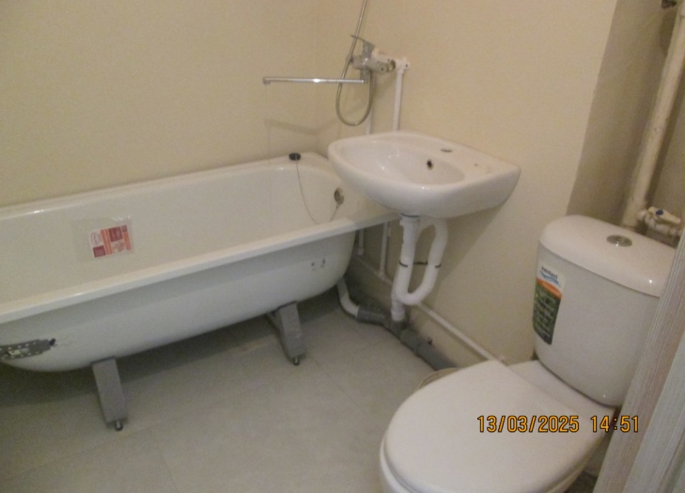
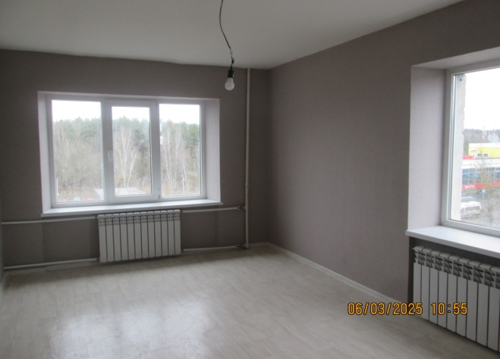
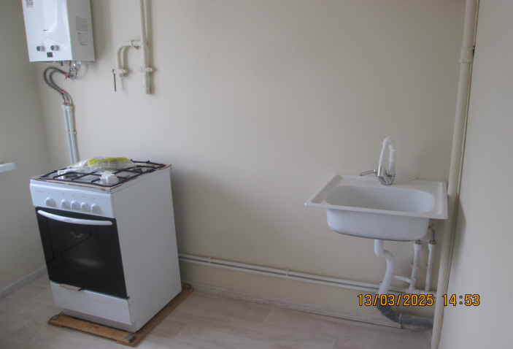
После ремонта

Slide 9
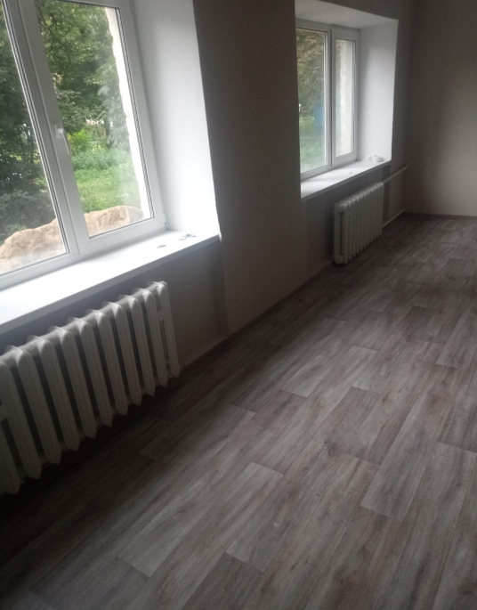
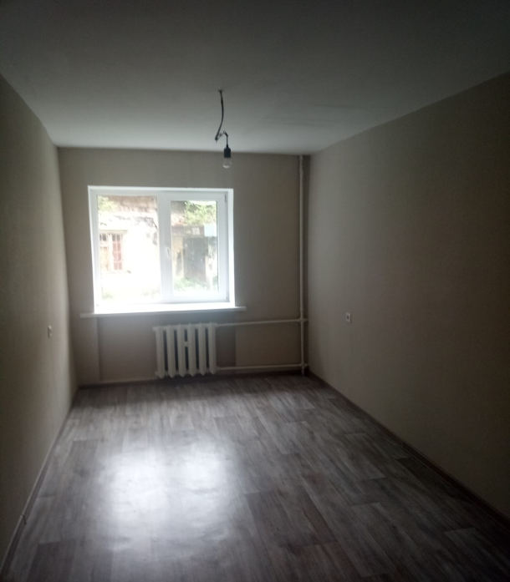
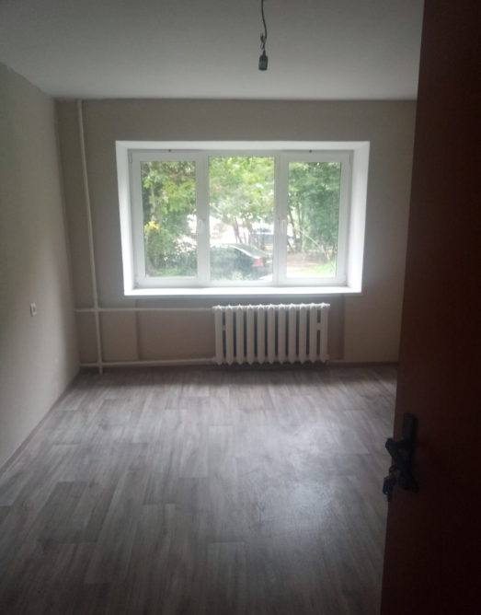
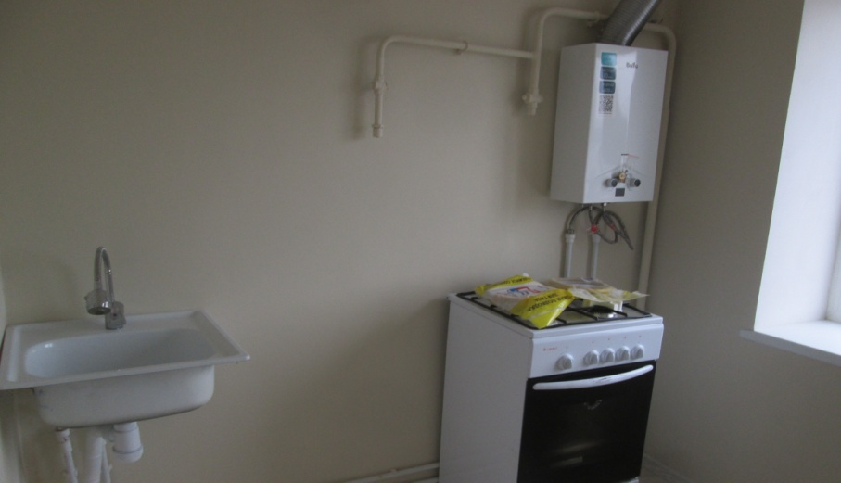
После ремонта

Slide 10
Спасибо за внимание

